Slide 1
Auditoria de puertos vulnerables
Luis Reyes Volquez

Slide 2
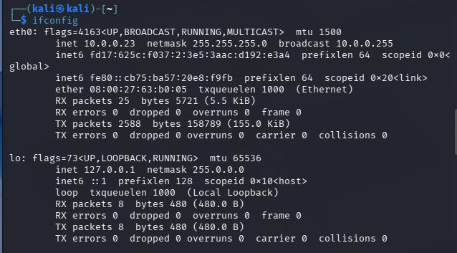
En primer lugar buscamos la ip del auditor, la mascara de red y la ip de difusión para asi determinar la ip de id de la red y su prefijo.

Slide 3
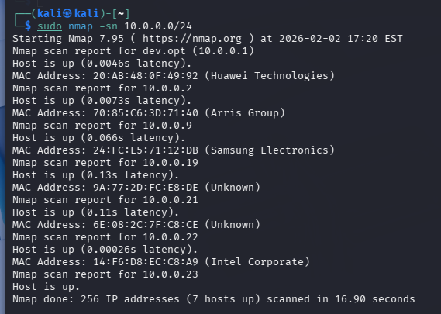
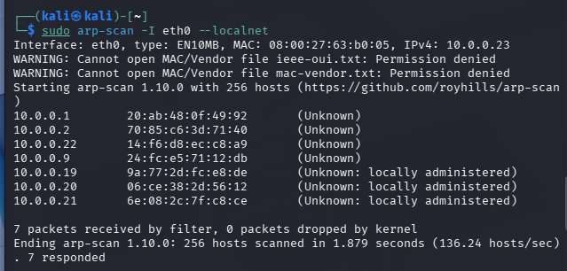
Continuamos haciendo un escaneo de todos los dispositivos activos en la red.

Slide 4
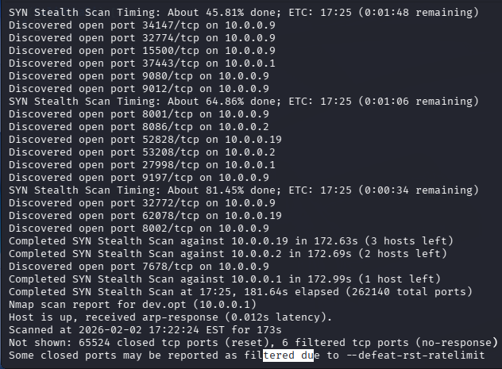
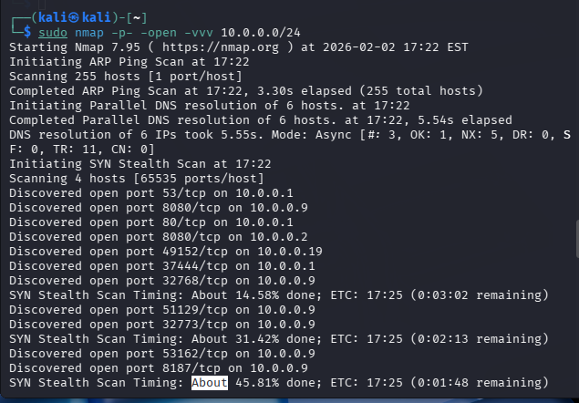
Finalizamos consiguiendo todos los puertos abiertos de cada ip y también el servicio que se ejecuta por dicho puerto.

Slide 5
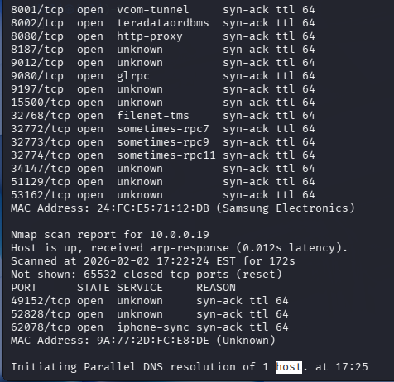
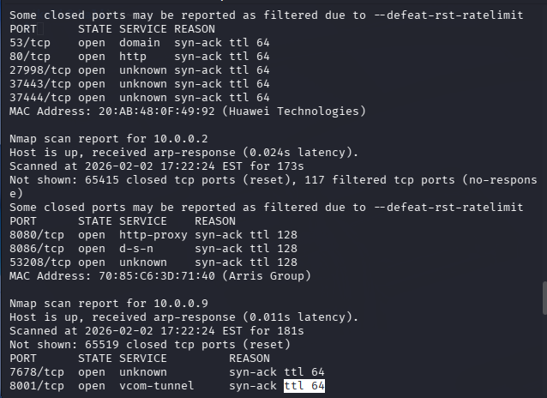

Slide 6
